Slide 1



Sergio Couto
s.couto@indizen.com
Introducción a y Programación Funcional Mayo 2018

Slide 2

ÍNDICE
01
Funciones estrictas
Laziness
Streams en la API general
Creando Streams
Ejercicios sobre Streams
Folds sobre Streams
Streams infinitos
02
03
04
05
06
07

Slide 3
01
| Funciones estrictas
Ejemplos:
Comparadores lógicos && y ||
false && {println("Hello"); true}
true || {println("Hello"); false}
Sentencia if:
if (x>0) println("Hello") else sys.error("fail")
Función estricta => Evalúa todos sus parámetros al recibirlos
Función no estricta => Escoge si evaluar sus parámetros
¿Cómo conseguirla?
Parámetros por referencia (no se evalúan hasta que se usan)

Slide 4

01
| Funciones estrictas - ejercicio
Define una función if que sea no-estricta en ambos resultados. Debe recibir tres parámetros, la condición y los resultados para cuando se cumpla la condición y para cuando no
def myIf[A](cond: Boolean, onTrue, onFalse): A
De este modo se evalúa el parámetro tantas veces como se use

Slide 5
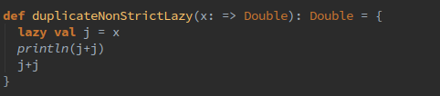



02
| Laziness
Con variables definidas como lazy, retrasa la evaluación de la parte derecha y la cachea para siguientes llamadas
Ejemplos de ambas llamadas incluyendo un print en la variable

Slide 6
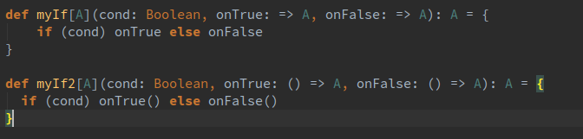
02
| Laziness
Ambos trozos de código son lo mismo.
El primero tiene syntactic sugar
Difiere la forma de llamarle
myIf(isEarly, "Morning", "Afternoon")
myIf2(isEarly, ()=> "Morning", () => "Afternoon")

Slide 7
02
| Laziness
name: () => 5 representa una función llamada name que acepta 0 argumentos y devuelve un 5.
Se llama con el nombre de la función y la lista de argumentos (vacía lógicamente)
name()
En Scala la forma no-evaluada se llama thunk. Al llamar al thunk, se fuerza su evaluación

Slide 8
03
| Streams en la API general
Es similar a una Lista pero lazy
Sólo conocemos el primer elemento
El equivalente a cons (::) es #::
El equivalente a Nil es Stream.empty
Tiene la misma API practicamente que lista
Transformaciones: filter, map, flatMap, take, drop, dropWhile, exists, forAll...
Cálculos: max, min, sum, size
Los cálculos pueden causar problemas de memoria si el Stream es muy grande
Las transformaciones pueden causar errores si el Stream es infinito. Ojo
Constructor
val s = Stream(1,2,3)
s: scala.collection.immutable.Stream[Int] = Stream(1, ?)
Obtener cabecera:
s.head
Obtener cola
s.tail
Accediendo a elementos:
S(2), s(3)

Slide 9
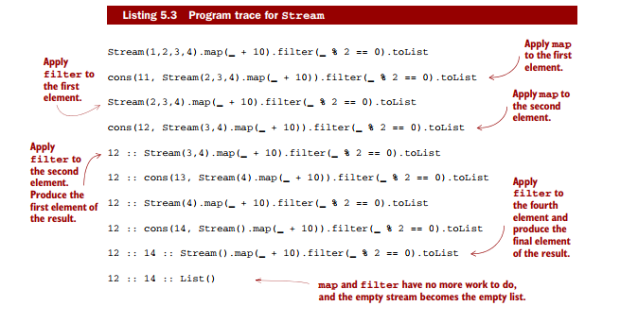
03
| Streams en la API general - procesamiento

Slide 10
04
| Creando Streams
Comprueba la clase Stream.scala, verás que es muy similar a Lista
Los argumentos de Cons son por referencia (como thunks debido a que no se pueden pasar valores por referencia en la construcción de una case class)
Hay un constructor de streams vacíos tipado
Hay constructores inteligentes que evitan:
Tener que construir explícitamente el thunk
Cons(()=> head, () => tail) vs cons (head, tail)
Que se evalúen los argumentos de Cons cada vez que se llamen

Slide 11
05
| Ejercicios
Define una función headOption que devuelva la cabecera de la lista si existe y None en caso contrario
Define una función toList que convierta un Stream a List
Define las funciones drop y dropWhile que funcionen como en listas
Define las funciones take y takeWhile que
Define la función exists que reciba una función de entrada y devuelva true si se cumple para alguno de los elementos.

Slide 12
06
| Fold
Implementa la función foldRight sobre Stream
def foldRight[B](z: => B)(f:(A, =>B) => B): B
Implementa la función foldLeft sobre Stream
def foldLeft[B](z: => B)(f:(=> B, A) => B): B
Define las funciones exists, forAll y headOption usando fold
Define map usando fold
Define las funciones drop, take, dropWhile, takeWhile y filter usando fold

Slide 13
07
| Streams infinitos
Gracias a que no se computa la cola del Stream hasta que es necesario, podríamos definir Streams infinitos
Aunque sean infinitos, las funciones evalúan unicamente la parte que necesitan:
ones.take(5)
ones.exists(_ % 2 != 0)
ones.map(_ + 1).exists( _ % 2 == 0)
ones.takeWhile( _ == 1)
ones.forAll( _!= 1)

Slide 14
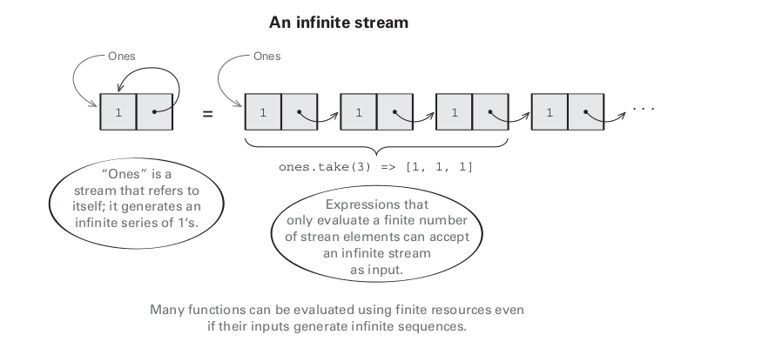
07
| Streams infinitos

Slide 15
07
| Streams infinitos
Genera una función ones que devuelva un Stream infinito de unos
Generaliza ones en una función constant que devuelva un Stream infinito del valor indicado
Define una función from que genere un stream infinito 1 incremental de enteros, empezando en n. (n,n+1,n+2,n+3…)
Define una función fibs que genere un stream infinito con la secuencia de fibonacci
0,1,1,2,3,5,8...

Slide 16
07
| Streams infinitos
Escribe una función unfold, que generalice la creación de streams. Tomará un estado inicial y una función para generarl el siguiente estado
def unfold[A,S](z: S)(f: S => Option[(A,S)]: Stream[A]
Unfold es una función corecursiva (produce datos) (también guarded recursion)
Función productiva o coterminativa => Genera datos hasta que f deje de devolver datos
Ejercicio: Escribe las funciones ones, constant, from y fibs en base a unfold

Slide 17

Indizen
“Con
nunca caminarás solo”

Slide 18


GRACIAS
www.indizen.com

